Slide 1
串口通信协议简介
物理层：规定通讯系统中具有机械、电子功能部分的特性，确保原始数据在物理媒体的传输。其实就是硬件部分。
协议层：协议层主要规定通讯逻辑，统一收发双方的数据打包、解包标准。其实就是软件部分。
简单来说物理层规定我们用嘴巴还是用肢体来交流， 协议层则规定我们用中文还是英文来交流。

Slide 2
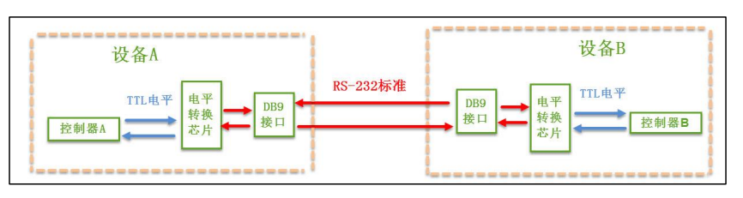
串口通信协议简介
RS232标准串口通讯结构图
1、RS232标准串口主要用于工业设备直接通信
2、电平转换芯片一般有MAX3232，SP3232

Slide 3
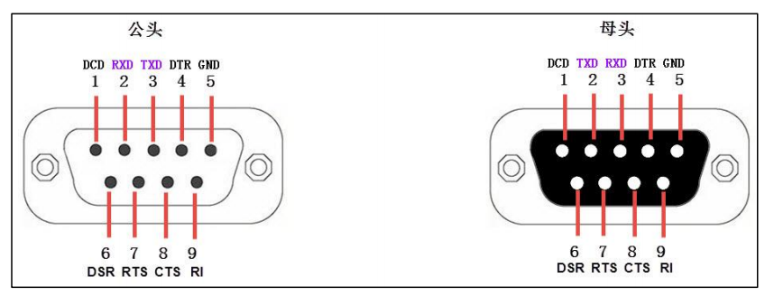
串口通信协议简介
DB9 标准的公头及母头接法

Slide 4
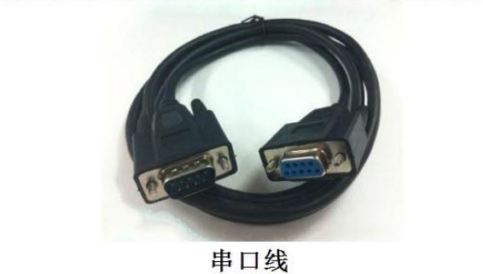
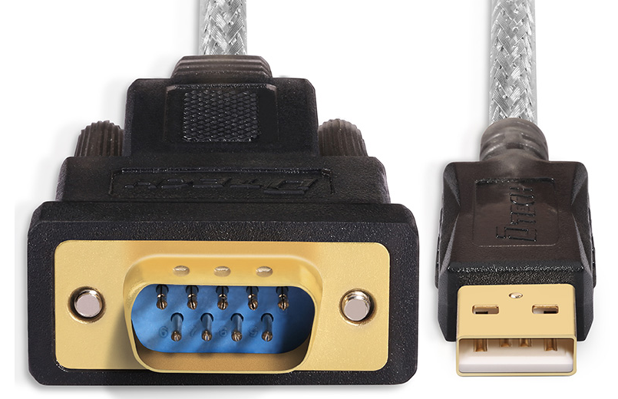
串口通信协议简介
USB转串口线
DB9串口线

Slide 5
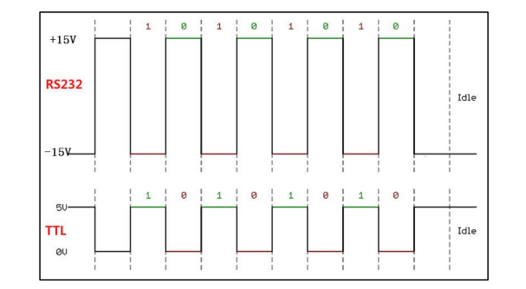
串口通信协议简介
RS-232 与 TTL 电平区别

Slide 6
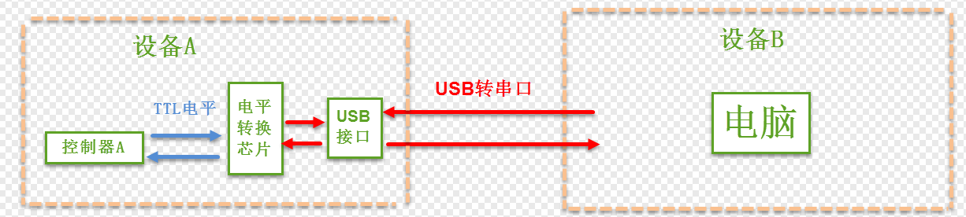
串口通信协议简介
USB转串口通讯结构图
1、USB转串口主要用于设备跟电脑通信
2、电平转换芯片一般有CH340、PL2303、CP2102、FT232
3、使用的时候电脑端需要安装电平转换芯片的驱动

Slide 7

串口通信协议简介
原生的串口到串口
1、原生的串口通信主要是控制器跟串口的设备或者传感器通信，不需要经过电平转换芯片来转换电平，直接就用TTL电平通信
2、GPS模块、GSM模块、串口转WIFI模块、HC04蓝牙模块

Slide 8
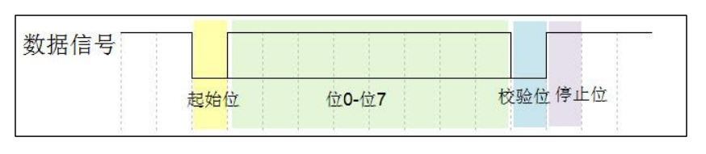
串口通信协议简介
串口数据包的基本组成

Slide 9
串口通信协议简介
起始位：由1个逻辑 0 的数据位表示
结束位：由 0.5、 1、 1.5 或 2 个逻辑 1 的数据位表示
有效数据：在起始位后紧接着的就是有效数据，有效数据的长度常被约定为 5、 6、 7 或 8 位长

Slide 10
串口通信协议简介
校验位：可选，为的是数据的抗干扰性。
校验方法分为：
1-奇校验(odd)、 2-偶校验(even)
3-0 校验(space)、 4-校验(mark)
5-无校验(noparity)

Slide 11
串口通信协议简介
奇校验(odd) ：有效数据和校验位中“ 1”的个数为奇数
比如一个 8 位长的有效数据为： 01101001，此时总共有 4 个“ 1”，为达到奇校验效果，校验位为“ 1”，最后传输的数据将是 8 位的有效数据加上 1 位的校验位总共 9 位

Slide 12
串口通信协议简介
偶校验(even) ：有效数据和校验位中“ 1”的个数为偶数
比如一个 8 位长的有效数据为： 01101001，此时总共有 4 个“ 1”，为达到偶校验效果，校验位为“ 0”，最后传输的数据将是 8 位的有效数据加上 1 位的校验位总共 9 位

Slide 13
串口通信协议简介
0 校验是不管有效数据中的内容是什么，校验位总为“ 0”。
1 校验是校验位总为“ 1”。
无校验就是数据包中不包含校验位。

Slide 14
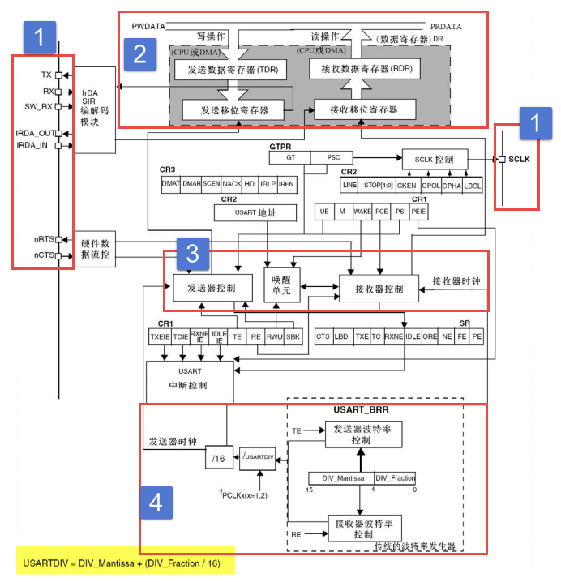
串口功能框图讲解
1-引脚
2-数据寄存器
3-控制器
4-波特率

Slide 15
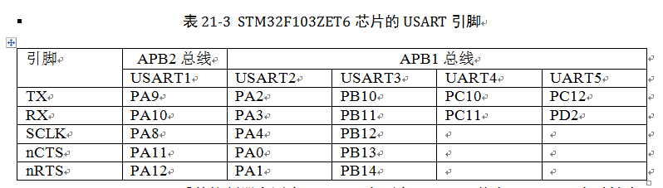
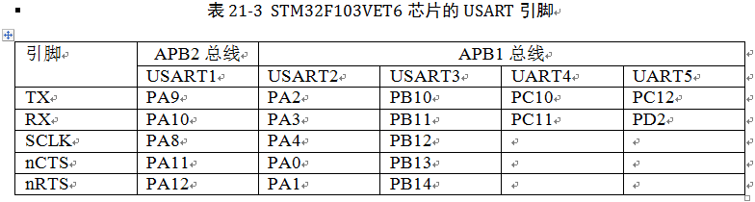
串口功能框图讲解
STM32F10x数据手册—Pinouts and pin description。
ST每个系列的芯片都有一个数据手册，里面有引脚的详细功能。

Slide 16
串口功能框图讲解
TX：数据发送
RX：是数据接收
SCLK：时钟，仅同步通信时使用
nRTS：请求发送(Request To Send)
nCTS：允许发送(Clear To Send)

Slide 17
串口功能框图讲解
数据寄存器—USART_DR：9位有效，包含一个发送数据寄存器TDR和一个接收数据寄存器RDR。一个地址对应了两个物理内存。

Slide 18
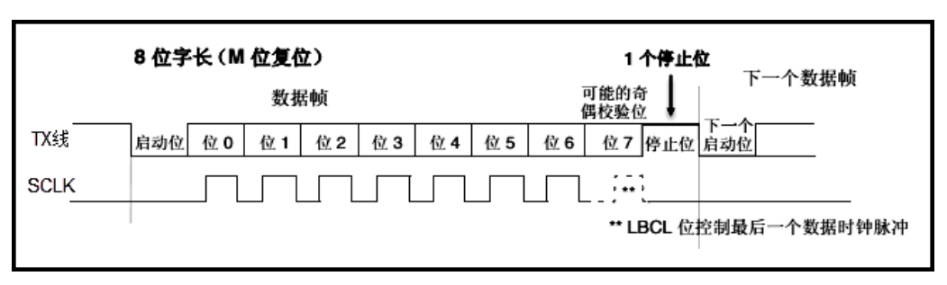
串口功能框图讲解
USART_CR1：M，0：8bit，1：9bit
USART_CR2：STOP
USART_CR1：PCE、PS、PEIE
USART_SR ：PE

Slide 19
串口功能框图讲解
USART_CR1：UE、TE、RE
USART_SR：TXE，Transmit data register empty
USART_CR1：TXEIE
USART_SR：TC，Transmission complete
USART_CR1：TCIE
USART_SR：RXNE，Read data register not empty
USART_CR1：RXNEIE

Slide 20
串口功能框图讲解
控制器—USART_CR1、CR2、CR3

Slide 21
串口功能框图讲解
波特率—每秒钟要发送多少数据
USART_BRR：波特率寄存器
USART_CR1：OVER8

Slide 22

串口功能框图讲解
USARTDIV：无符号的定点数
FCK：串口的时钟，注区分APB2和APB1两条总线

Slide 23
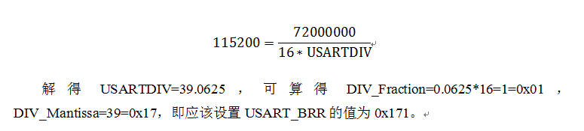
串口功能框图讲解
USART：USART1，时钟为72M
波特率：115200

Slide 24
初始化结构体讲解
USART初始化结构体
typedef struct
{
uint32_t USART_BaudRate; //波特率 BRR
uint16_t USART_WordLength; //字长 CR1_M
uint16_t USART_StopBits; //停止位 CR2_STOP
uint16_t USART_Parity; //校验控制 CR1_PCE、CR1_PS
uint16_t USART_Mode; //模式选择CR1_TE、CR1_RE
// 硬件流选择 CR3_CTSE、CR3_RTSE
uint16_t USART_HardwareFlowControl;
} USART_InitTypeDef;

Slide 25
初始化结构体讲解
同步时钟初始化结构体
typedef struct
{
uint16_t USART_Clock; // 同步时钟 CR2_CLKEN
uint16_t USART_CPOL; // 极性 CR2_CPOL
uint16_t USART_CPHA; // 相位 CR2_CPHA
uint16_t USART_LastBit; //最后一个位的时钟脉冲 CR2_LBC
} USART_ClockInitTypeDef;

Slide 26
编程时需要用到的固件库函数
1-串口初始化函数
void USART_Init
(USART_TypeDef* USARTx, USART_InitTypeDef* USART_InitStruct)
2-中断配置函数
void USART_ITConfig
(USART_TypeDef* USARTx, uint16_t USART_IT,
FunctionalState NewState)
3-串口使能函数
void USART_Cmd(USART_TypeDef* USARTx,
FunctionalState NewState)

Slide 27
编程时需要用到的固件库函数
4-数据发送函数
void USART_SendData
(USART_TypeDef* USARTx, uint16_t Data)
5-数据接收函数
uint16_t USART_ReceiveData(USART_TypeDef* USARTx)
6-中断状态位获取函数
ITStatus USART_GetITStatus
(USART_TypeDef* USARTx, uint16_t USART_IT)

Slide 28
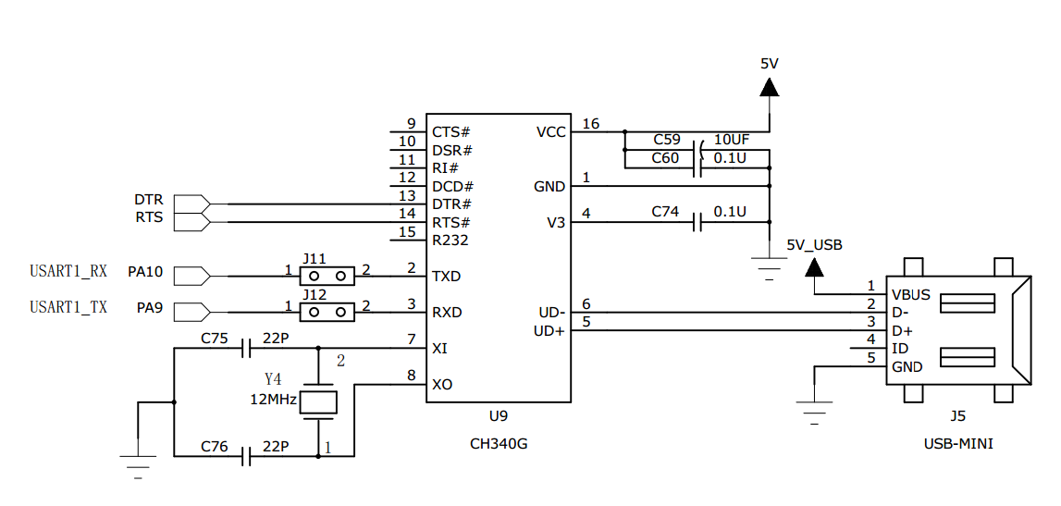
硬件设计
硬件设计-1：TTL电平转USB电平

Slide 29
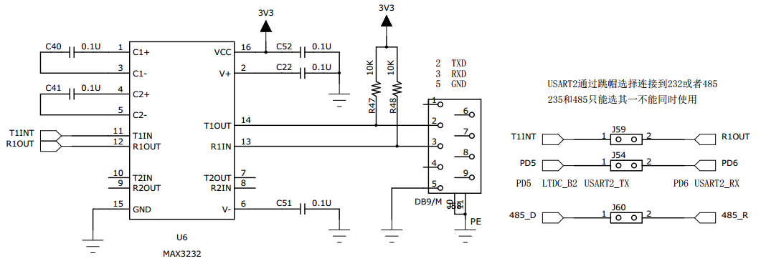
硬件设计
硬件设计-2：TTL电平转232电平

